Slide 1
Иновационни умения – как да внедряваме иновациите в спорта и бизнеса?

Slide 2
ЦЕЛИ
В края на този модул, вие ще можете да:
Разберете какво е иновационен процес
След като приключите модула, ще можете да дефинирате концепцията за иновация и да изброите фазите на иновационния процес.
Усвоите методи за генериране на идеи
След като минете през модула, ще разберете значението на методите за генериране на структурирани идеи и ще имате възможност да тествате няколко метода.
Приложите стратегия „Син Океан“
След като минете през този модул, вие ще разберете идеята на стратегията за Син Океан, когато създавате нови пазари за вашата компания. Освен това можете да подготвите рамка от четири действия за вашата собствена бизнес идея.

Slide 3
ЦЕЛИ
Част 1
Част 2
Част 3
Въведение в процеса на дизайнерско мислене:
Вземете гледната точка на потребителите и бъдете съпричастни към проблема, който изпитват;
Дефинирайте проблема в детайли чрез агрегиране на наличната информация;
Обмислете различни възможни решения на проблема и генерирайте възможно най-широк кръг от идеи;
Създайте прототип на решението за идентифициране и подчертаване на силните и слабите страни;
Тествайте прототипа, като поискате обратна връзка.
Въведение в методите за генериране на идеи:
1. Брейнсторминг
Въведение в брейнсторминг
ПРАВИЛА за брейнсторминг
СТЪПКИ за брейнсторминг;
2. Мозъчно писане;
3. Метод на 5-те ЗАЩО;
4. Метод «Шест мислещи шапки(R)»
Въведение в стратегията за Син океан:
Реализирайте идеите си в рамка с четири действия.

Slide 4
Част 1
Дефиниция
Спортистите често трябва да бъдат иновативни, както в тренировките, така и в състезанията. Иновационните умения са важна част от спорта. Същите умения са жизненоважна част от бизнеса, когато планирате своя бизнес и мислите за конкурентно предимство. Футболиста мисли как да победи вратаря, а предприемачът мисли как да намери бизнес идея, която да го изведе пред конкурентите. Сега е време да впрегнем тези умения за иновации и да ги приложим в бизнес планирането. Бъдете иновативни!
Този модул предоставя въведение в дизайнерското мислене, методите за генериране на идеи и в допълнение кратко описание на стратегията „Син Океан“. Информацията, предоставена в този модул, е само върхът на айсберга и трябва да насърчи участниците да получат допълнителна информация по тази тема.

Slide 5
Част 1
Процес на проектиране на мислене.
1. Вземете гледната точка на потребителите и бъдете съпричастни към проблема, който те имат;
2. Дефинирайте проблема в детайли;
3. Обмислете различни възможни решения на проблема;
4. Създайте прототип на решението за идентифициране на нови методи и подчертаване на силните страни;
5. Тествайте прототипа, като поискате обратна връзка от крайните потребители.

Slide 6
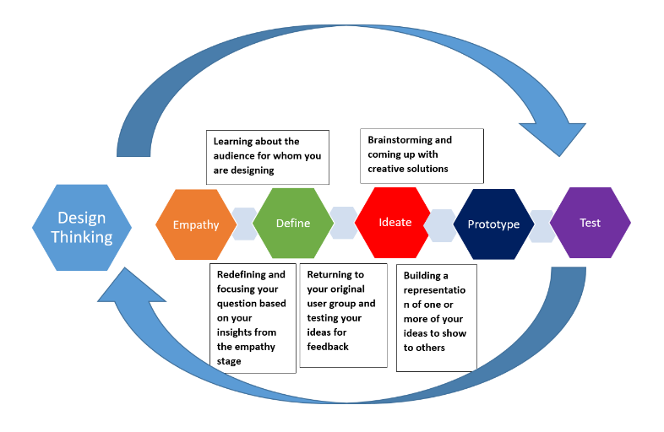
Част 1
https://commons.wikimedia.org/wiki/File:Design_thinking.png

Slide 7
Част 1
Въведение в методите за генериране на идеи
1. Брейнсторминг;
2. Решаване на проблеми;
3. Генериране на идеи.

Slide 8
Част 2
Брейнсторминг
Това е свързано с генериране на много идеи;
Един от начин да стигнете до добри идеи е да избирате от много предложения;
Използвайте флипчарт и лепящи бележки.

Slide 9
Част 2
Стъпки към брейнсторминг
1. Концентрирайте се;
2. Започнете процеса;
3. Брифинг.
https://key0.cc/freepng/270382-Brainstorming-School-Based-Management-Clipart

Slide 10
Част 2​
Упражнение за бързо писане в клас
Намерете информация и изучете техниката 6-3-5. Организирайте сесия за писане на идеи в клас.
Photo by Frans Van Heerden from Pexels

Slide 11
Част 2
Тествайте онлайн
Сесиите могат също да бъдат излъчвани онлайн във виртуална среда; например: www.miro.com.
Намере и други плаформи за подобна сесия.

Slide 12
Част 2​
Методи за разрешаване на проблеми
Посетете този линк: https://youtu.be/B-M3YlA2KDg ви дава бързо решение.
Техниката на 5-те ЗАЩО е ефективна;
Метода е доста лесен. Когато възникне проблем, просто задайте въпроса „Защо“ 5 пъти и ще стигнете до отговора;
Тогава вие ще имате решение и ще предотвратите проблема да се появи отново;
Пробвайте метода в клас.Линк: https://www.mindtools.com/pages/article/newTMC_5W.htm)

Slide 13
Част 2​
Метод за генериране на идеи «6-те шапки»
Помага да разгледате решението по различни начини с ролевия модел, разработен от Едуард де Боно през 1986 г.;
Всеки от тях представлява различен поглед или перспектива по конкретен проблем;
Той служи като екипно базирана техника за решаване на проблеми, която може да се използва за изследване на проблемите чрез различни гледни точки;
Линк: https://youtu.be/oHiwpz7r4wY;
Генерирайте нови идеи като пробвате метода в клас.

Slide 14
Част 3
Стратегията „Син Океан“
Искате ли да генерирате нови идеи. Ето тук може да видите как да използвате Стратегията „Син Океан“ https://youtu.be/NUWKiC2Jg-A ;
Стратегията „Син Океан“ е едновременното преследване на диференциация и ниски разходи за отваряне на ново пазарно пространство и създаване на ново търсене;
Става дума за създаване и улавяне на неоспоримо пазарно пространство, като по този начин се елиминира конкуренцията. (https://www.blueoceanstrategy.com/what-is-blue-ocean-strategy/).

Slide 15
Част 3
Разликите между Стратегията Син и Червен Океан

Slide 16
Част 3
Практична задача: «Рамка на четирите дейности»
Първо, разгледайте този материал:
https://www.blueoceanstrategy.com/tools/four-actions-framework/
Подгответе своята «Рамка на четирите дейности» и я представете в клас.

Slide 17
Обобщение
Въведение в дизайнерското мислене
Разбиране и дефиниране на проблема на клиента;
Сравнителен анализ и събиране на данни;
Проектирайте множество решения;
Правете бързи експерименти.
Въведение в стратегията за Син океан
Начин за преследване на диференциация и ниска цена за отваряне на ново пазарно пространство и търсене;
Начин за създаване и завземане на безценен пазар, за да елиминира конкуренцията.
Въведение в методите за генериране на идеи
Брейнсторминг;
Бързо писане;
Метод за решаване. Метода на 5те ЗАЩО;
Метода на 6-те шапки.

Slide 18
Тест за самооценка
Въпрос 1:
Какво е иновация и защо е важна в бизнеса?
Въпрос 2
Въпрос 3
Какви са фазите на процеса на проектиране на мислене?
Кои са основните принципи на брейнсторминг?
Въпрос 4
Въпрос 5
Въпрос 6
Опишете метода за генериране на идеи. Кога може да се използва?
Обяснете основните идеи на стратегията Син океан.
Какви са предимствата на стратегията Син океан за развитие на бизнеса?

